Slide 1
Муниципальное казенное дошкольное образовательное учреждение «Детский сад №6 «Ромашка» села Рагули
«Если хочешь быть здоров-соблюдай правила безопасности!»
ПОДГОТОВИЛА:
Инструктор ФИЗО
Привалова Г.А.
2020 год

Slide 2
Содержание образовательной области “Безопасность” в ДОУ направлено на достижение следующих целей:
Формирование основ безопасности собственной жизнедеятельности через решение образовательных задач:
- знакомство с бытовыми источниками опасности, с необходимыми действиями в случае опасности, формирование представления о способах безопасного поведения в быту;
- воспитание чувства взаимопомощи и товарищества.
2.Формирование представлений об опасных для человека и окружающего мира природы ситуациях и способах поведения в них;
- приобщение к правилам безопасного для человека и окружающего мира природы поведения;
- передачу детям знаний о правилах безопасности дорожного движения в качестве пешехода и пассажира транспортного средства;
- формирование осторожного и осмотрительного отношения к потенциально опасным для человека и окружающего мира природы ситуациям.

Slide 3
В соответствии с ФГОС в процессе образовательной деятельности по физическому развитию, следует обращать внимание на одновременное решение задач других социальных областей:
Социально-коммуникативное развитие
Художественное
развитие
Познавательное
развитие
Речевое
развитие

Slide 4
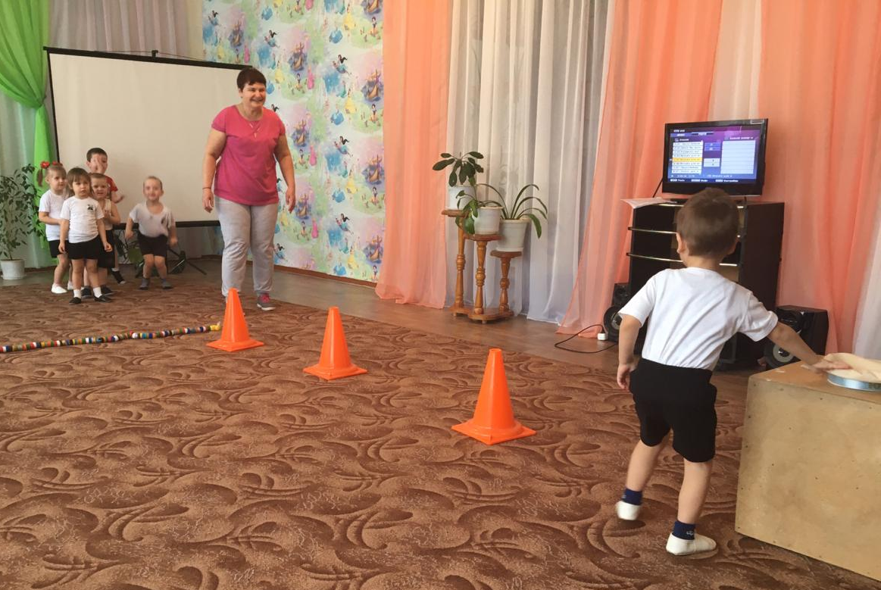
Направления работы:
формирование навыков безопасного поведения;
формирование навыков быстроты движения;
совершенствование знаний и навыков.

Slide 5
Что такое БЕЗОПАНОСТЬ?!

Slide 6
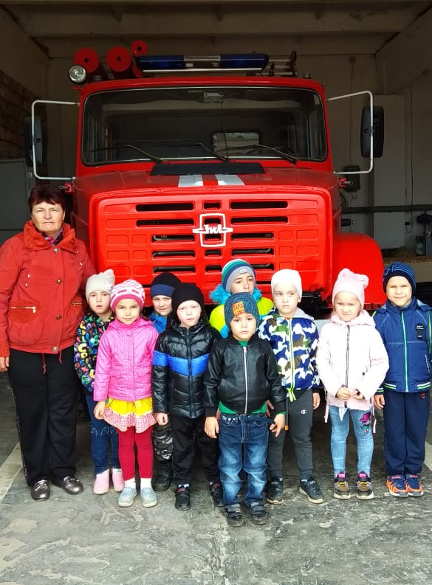
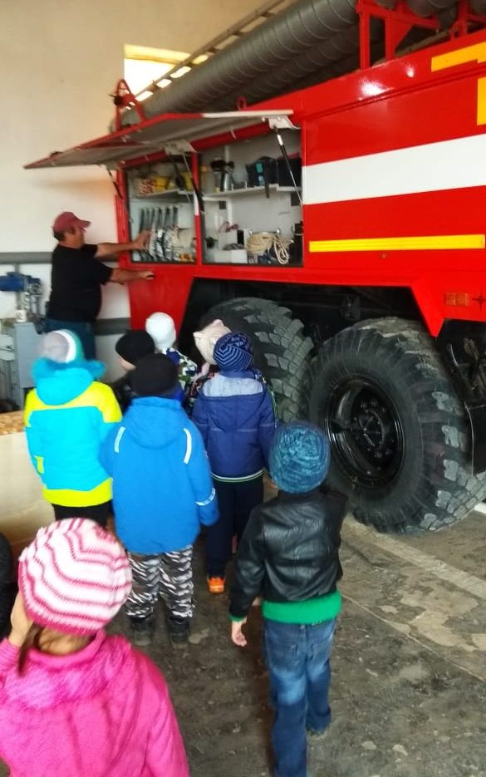
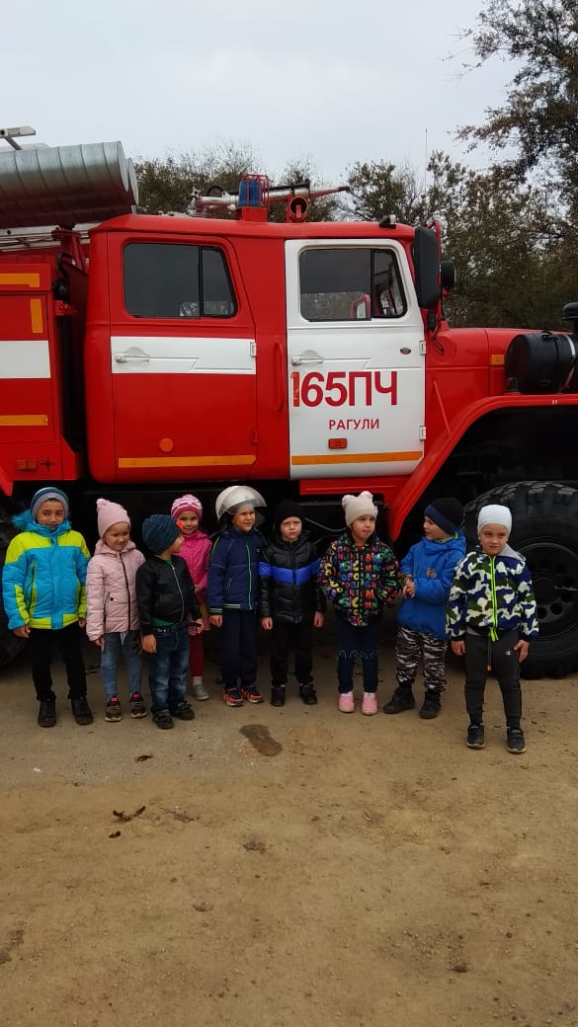
«Экскурсия в пожарную часть»

Slide 7
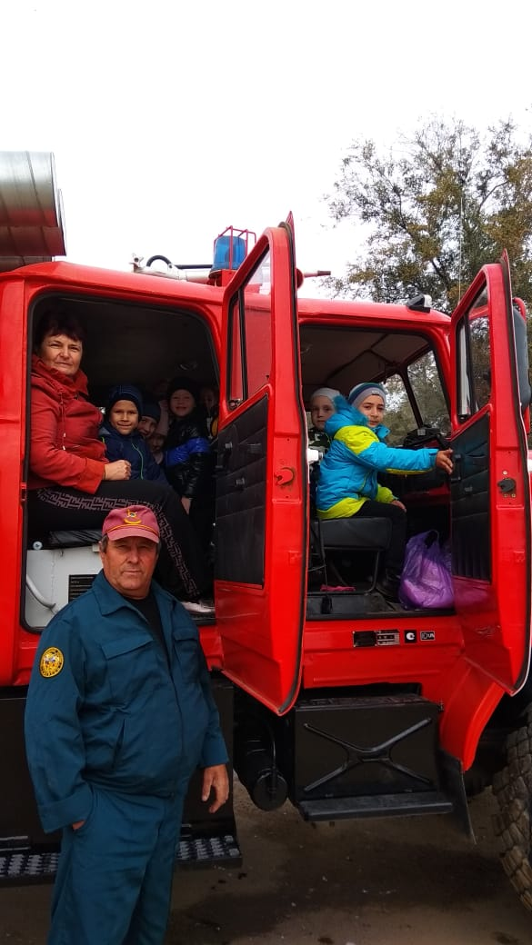
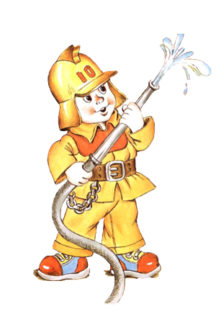

Slide 8
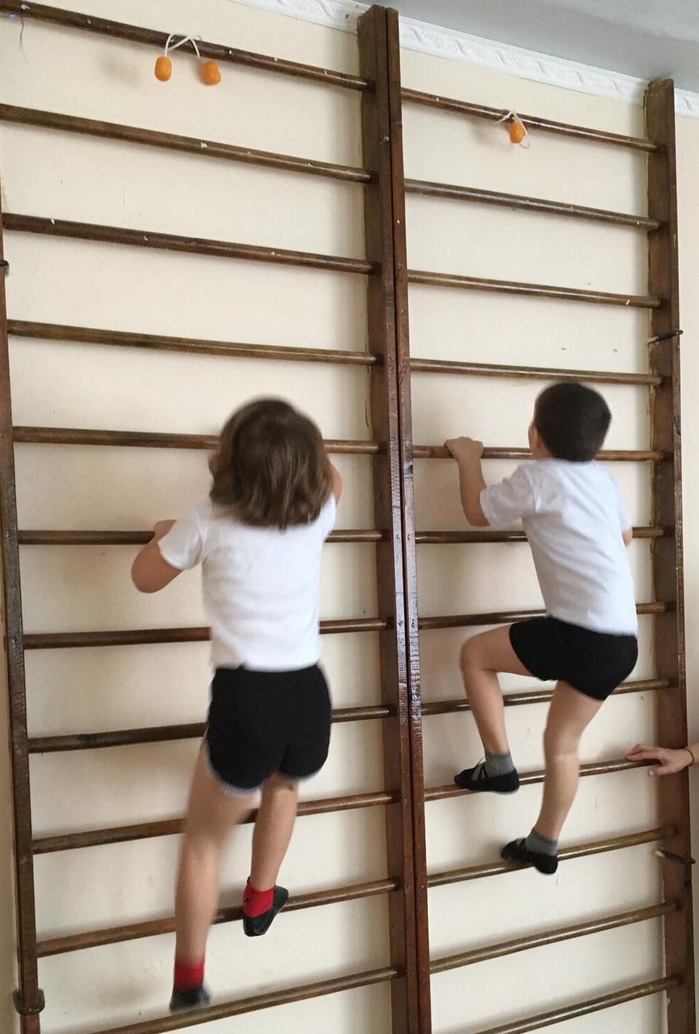
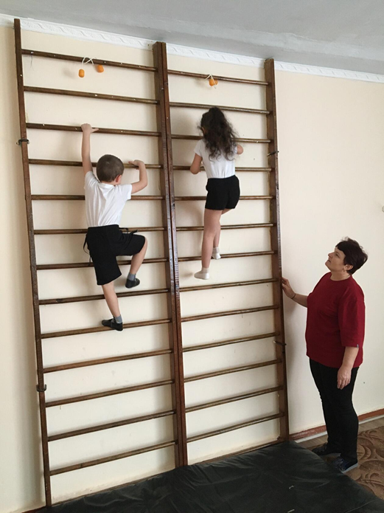
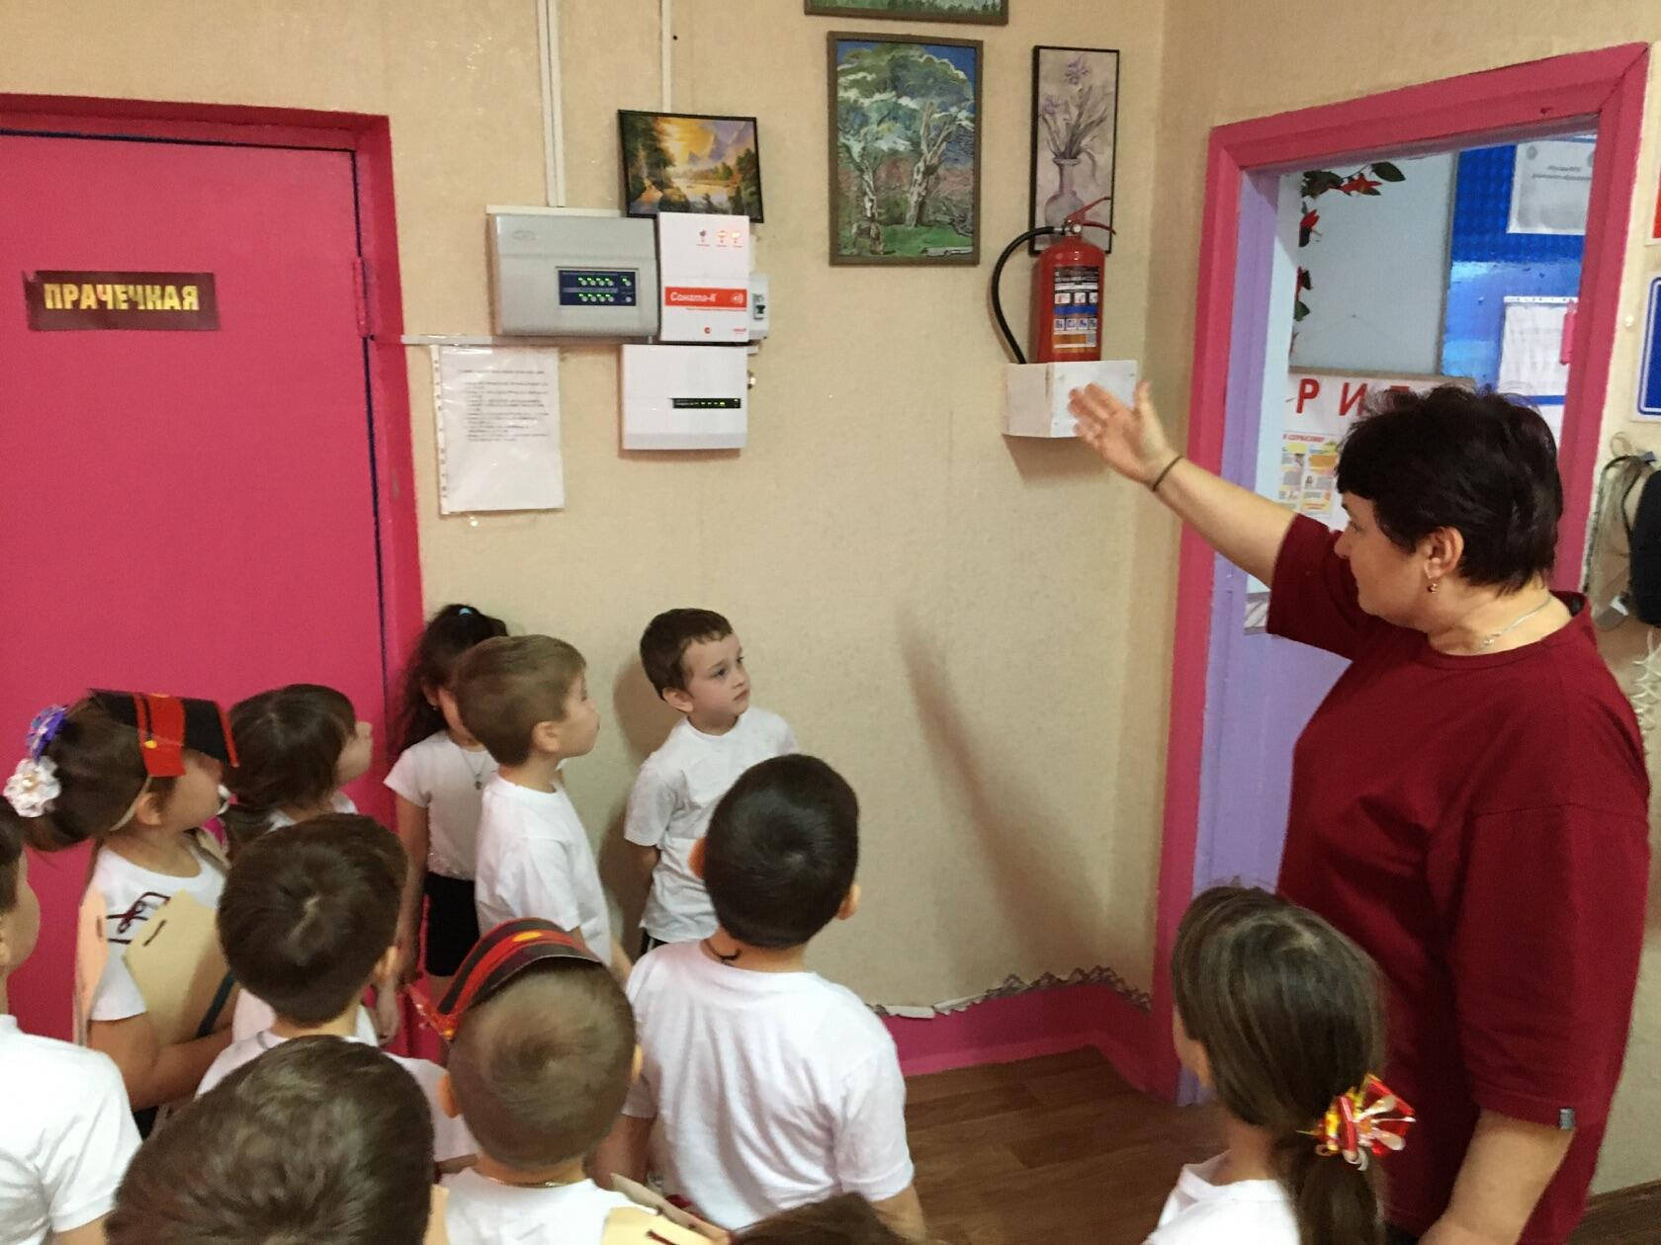
«Пожарные на учении»

Slide 9
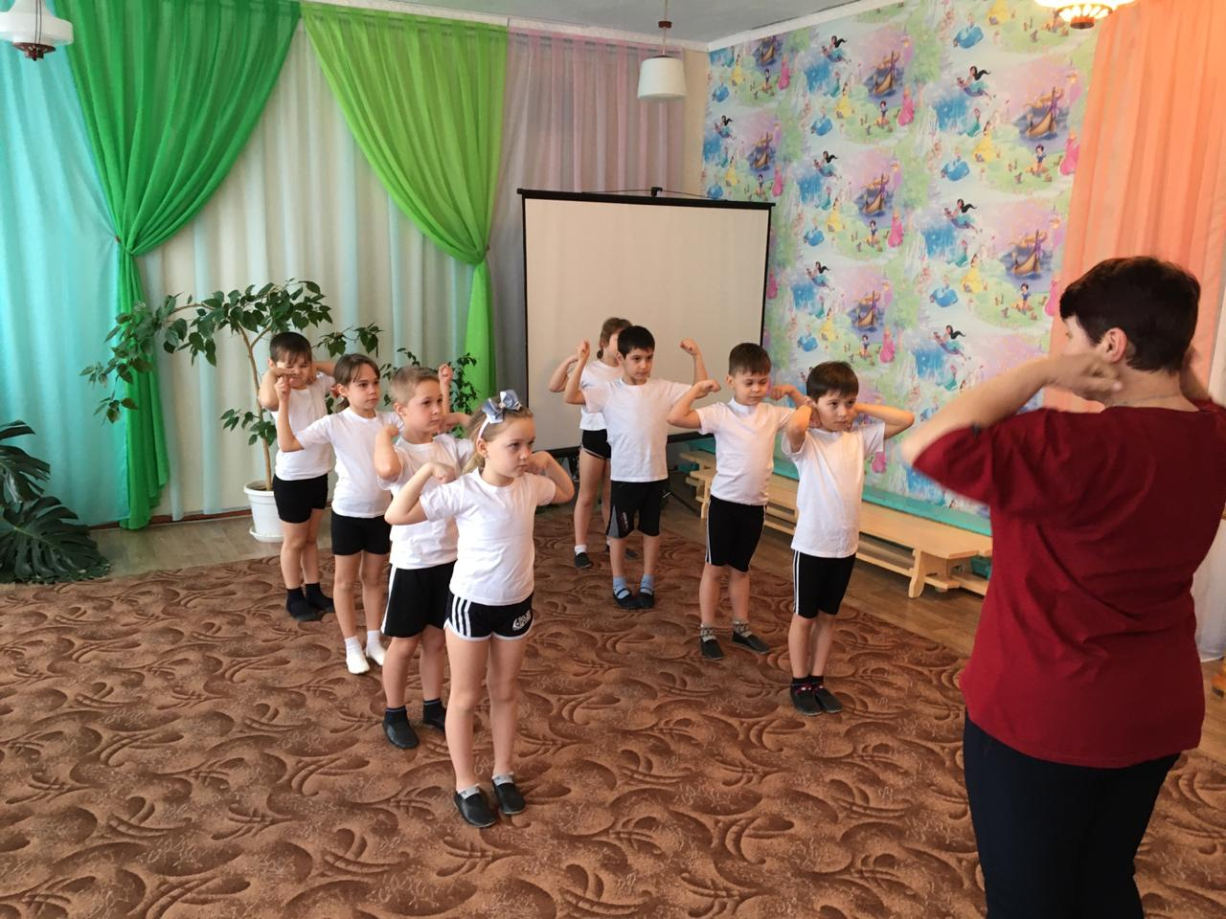
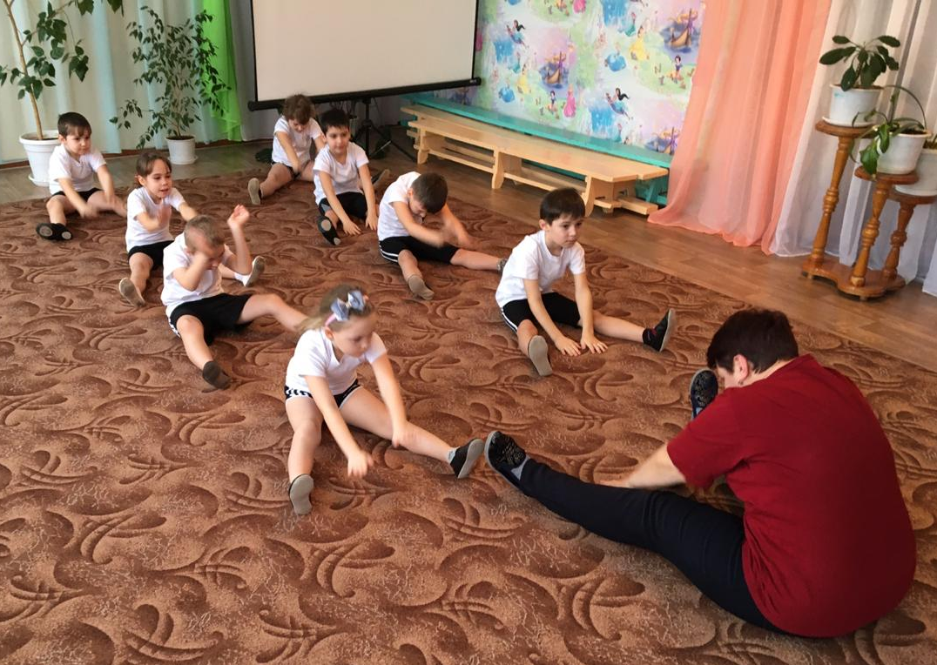
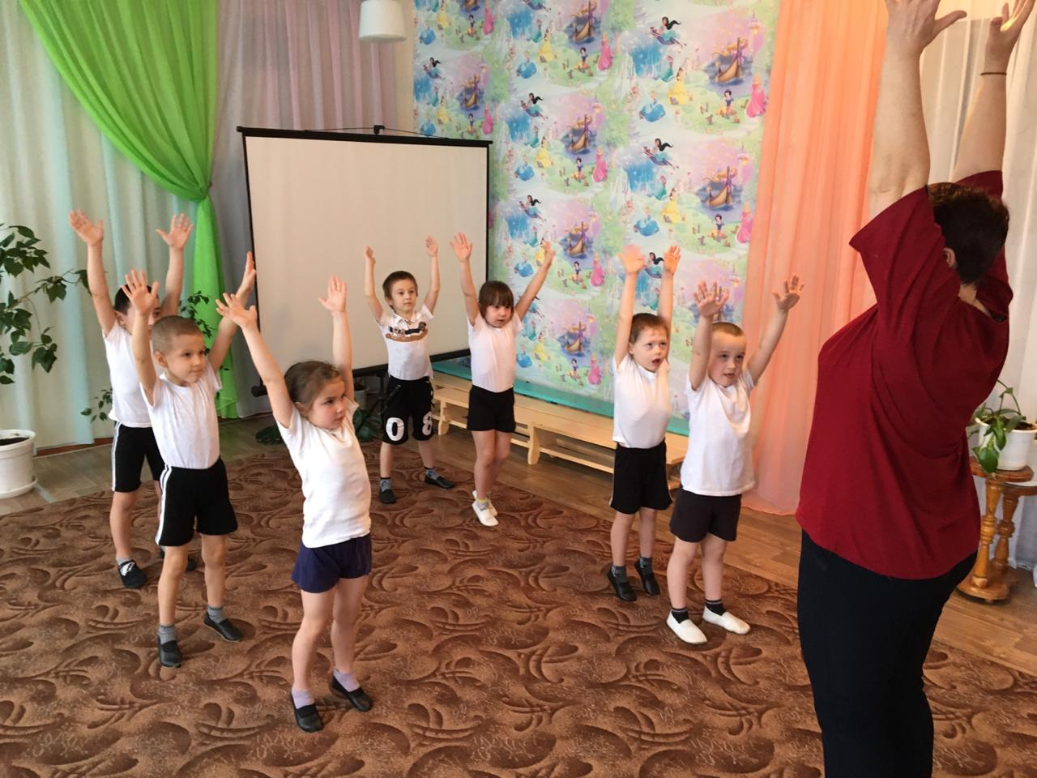
«Пожарные сильные»
«Качаем воду»
«Тушим пожар»

Slide 10
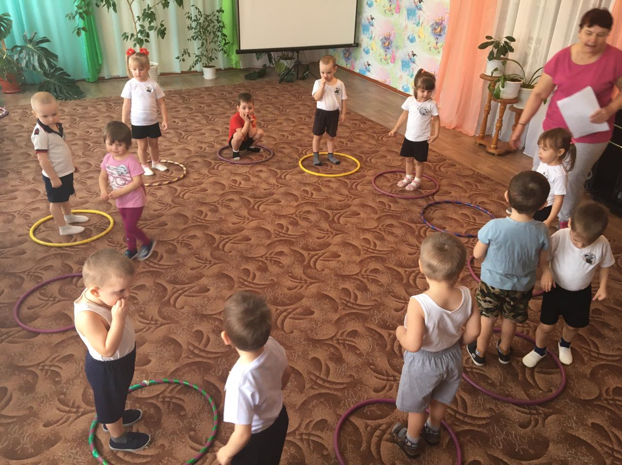
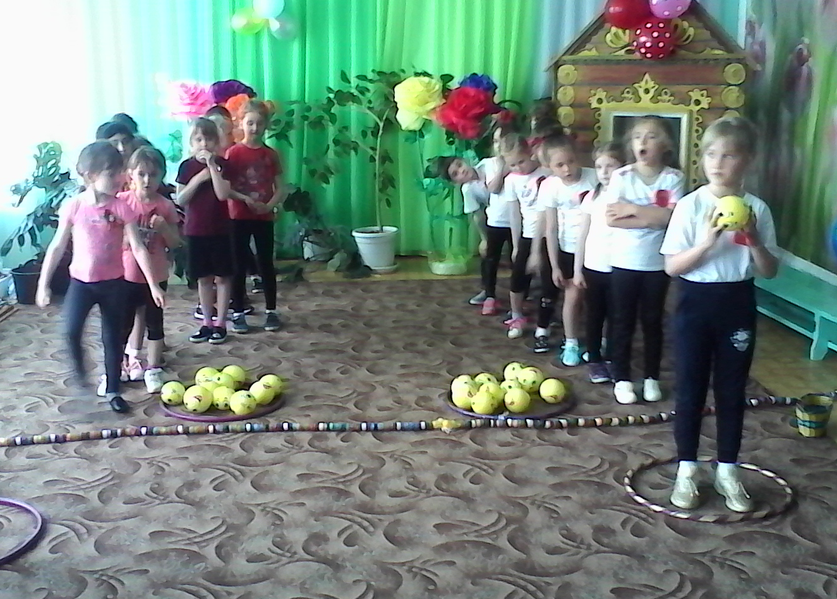

Slide 11
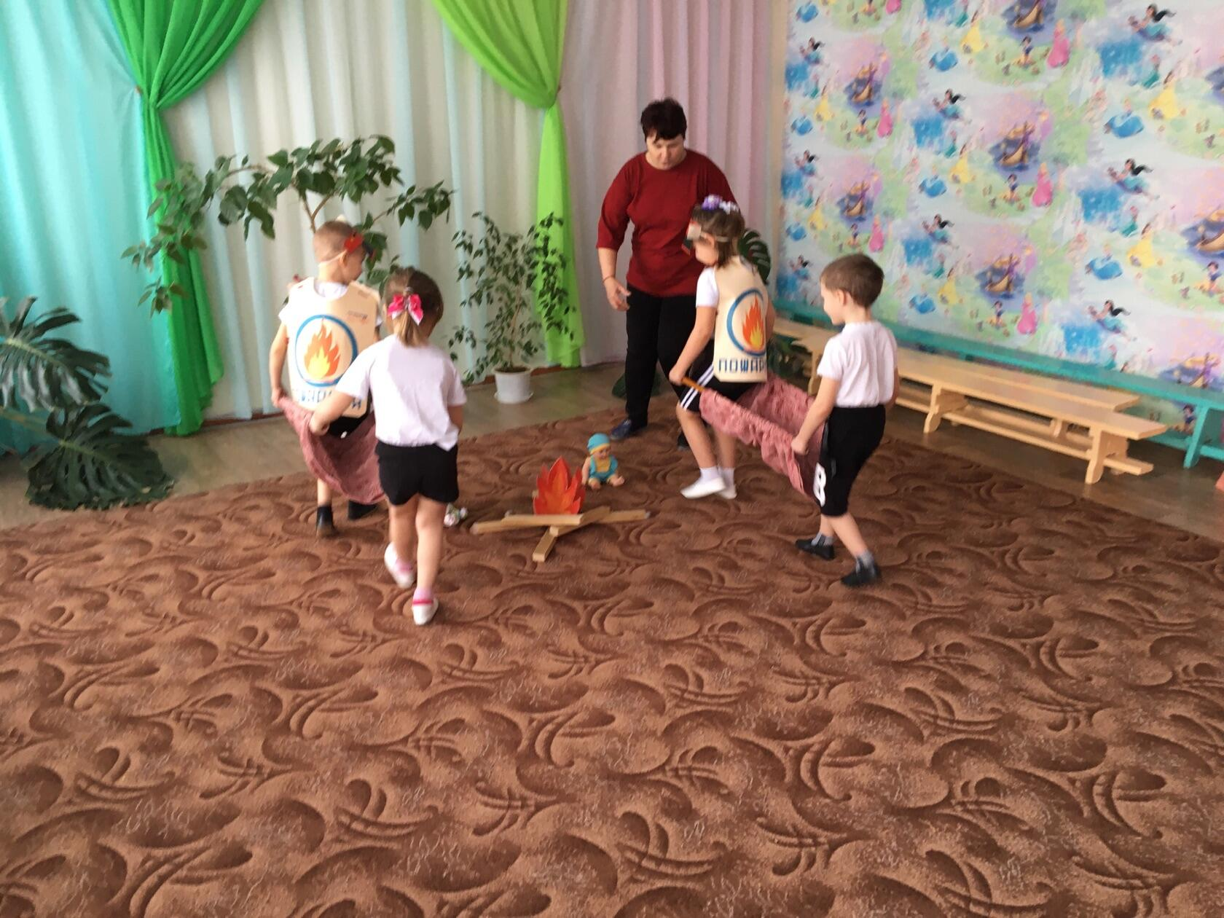
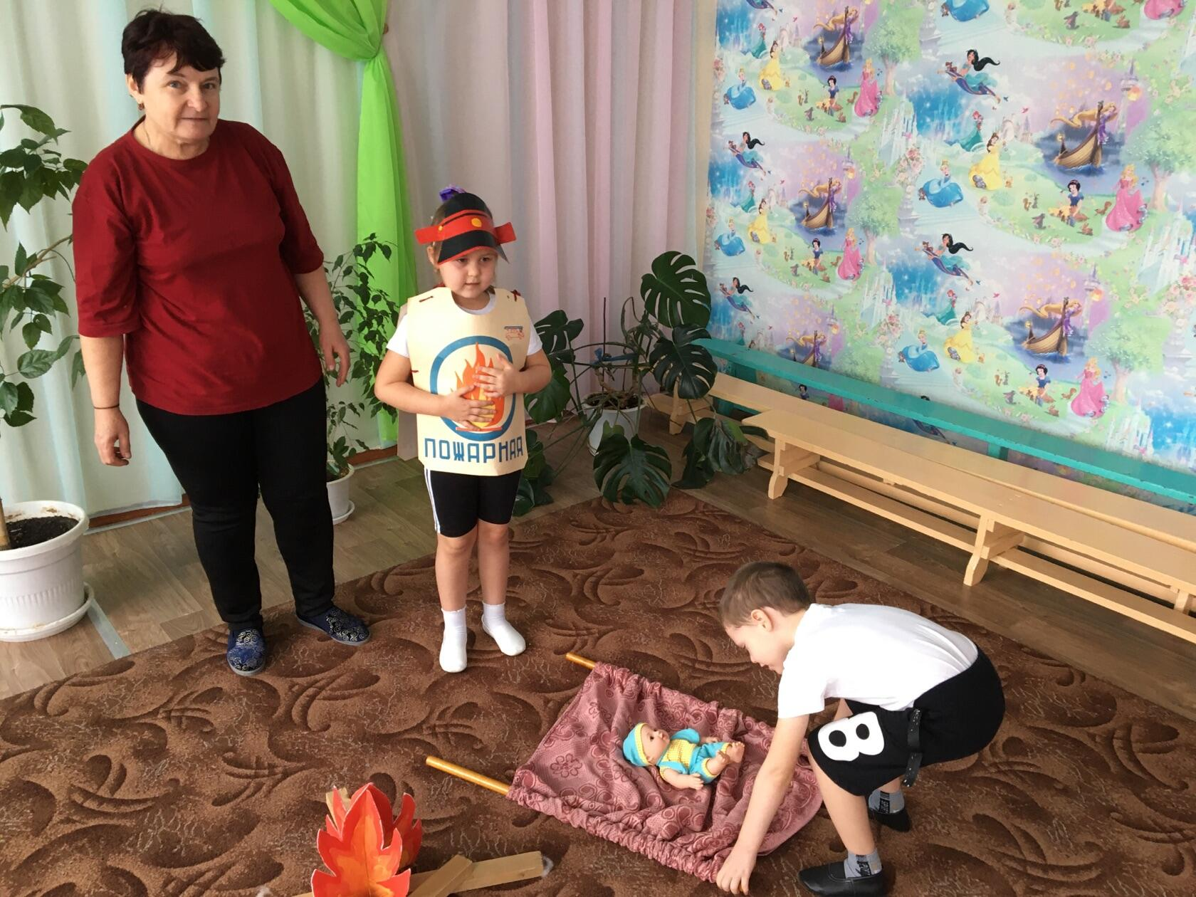
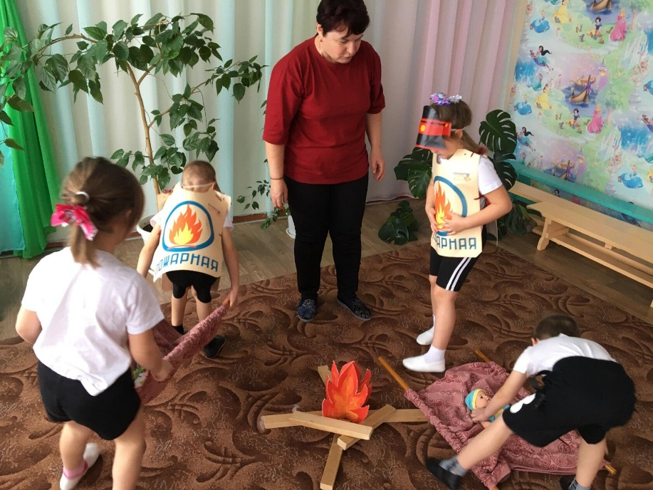
«Служба 01 всегда на страже»

Slide 12
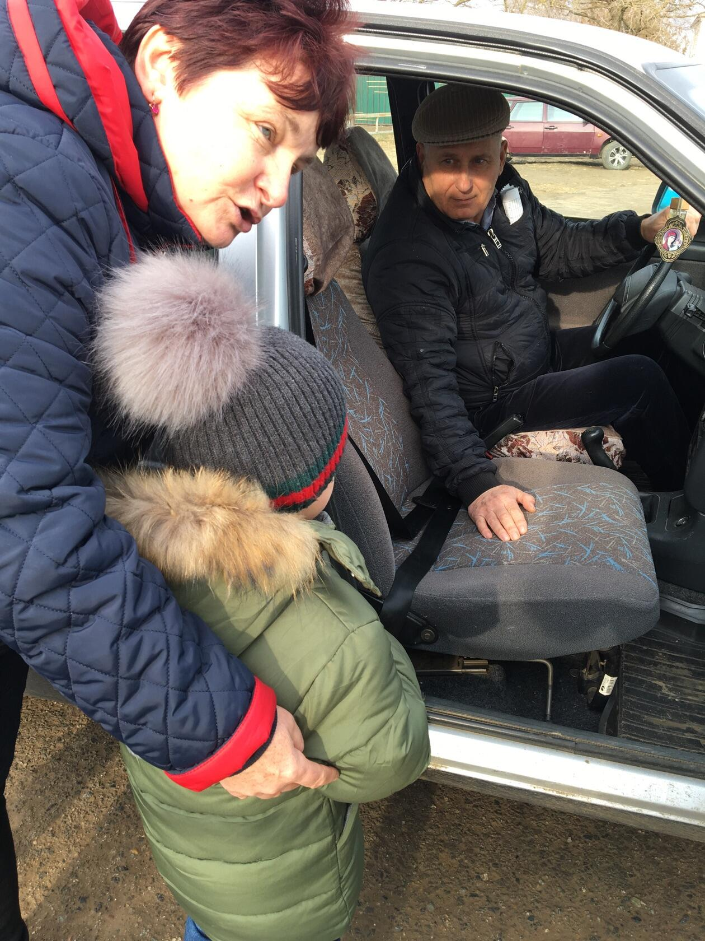
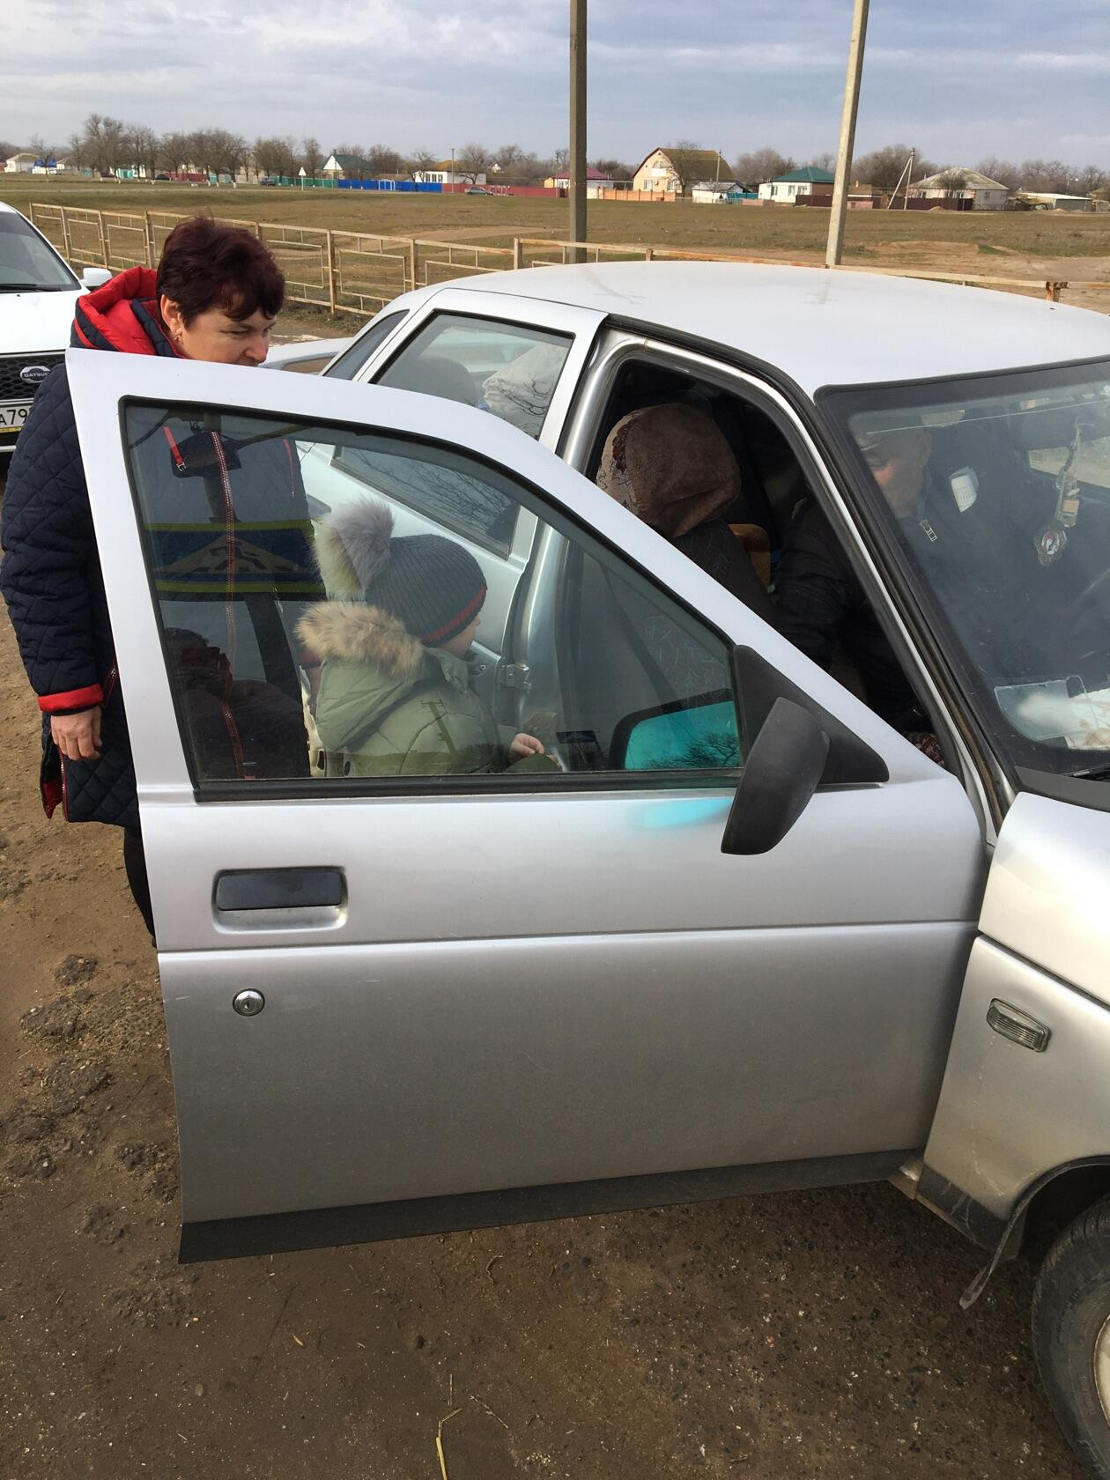
«Осторожно-незнакомец»

Slide 13
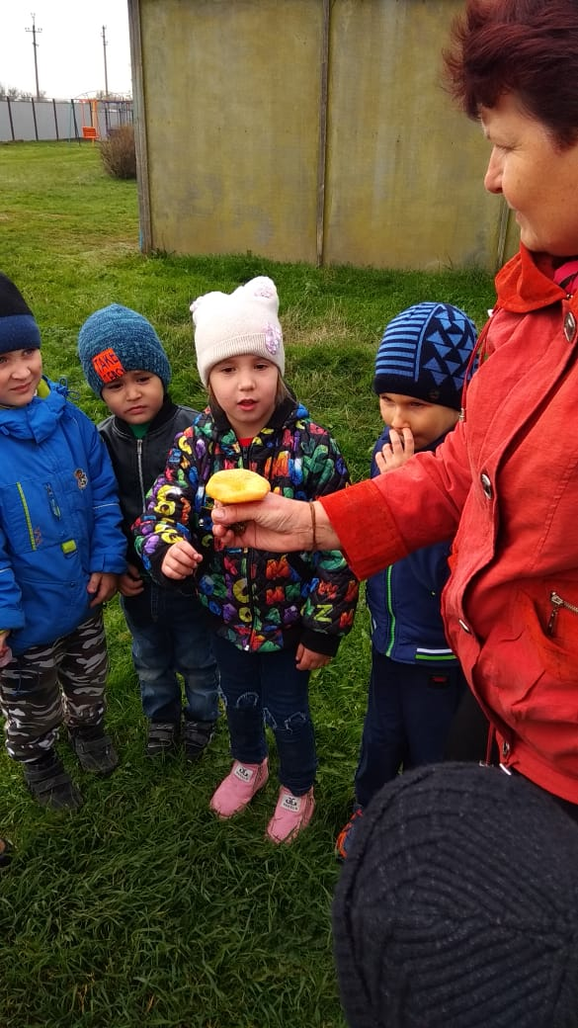
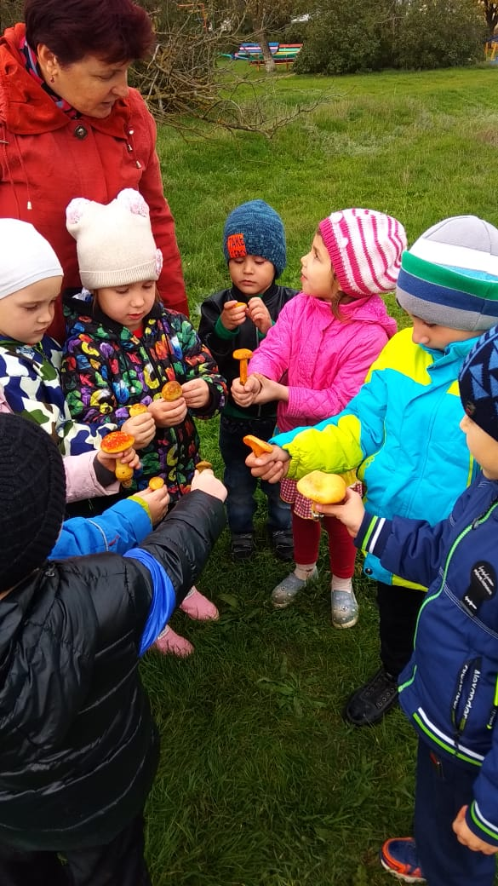
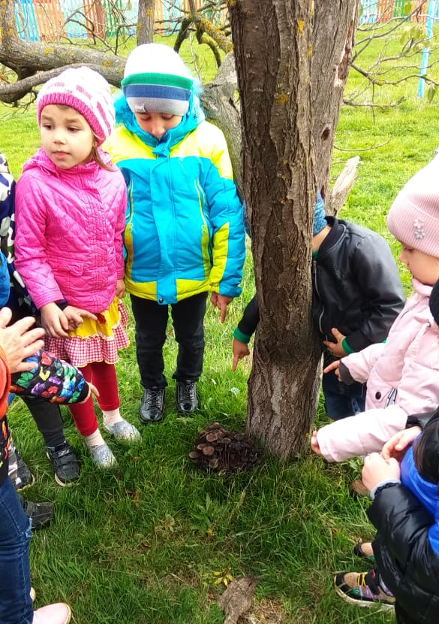
« Да, грибы искать не просто- они маленького роста!»

Slide 14
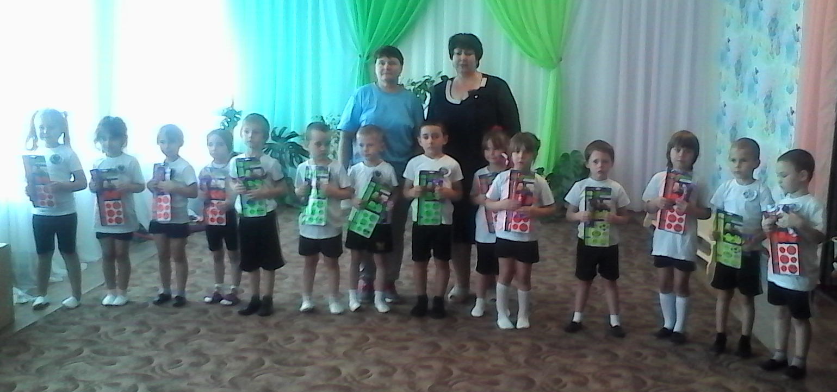
« Маленькое опасенье-большое спасенье»

Slide 15
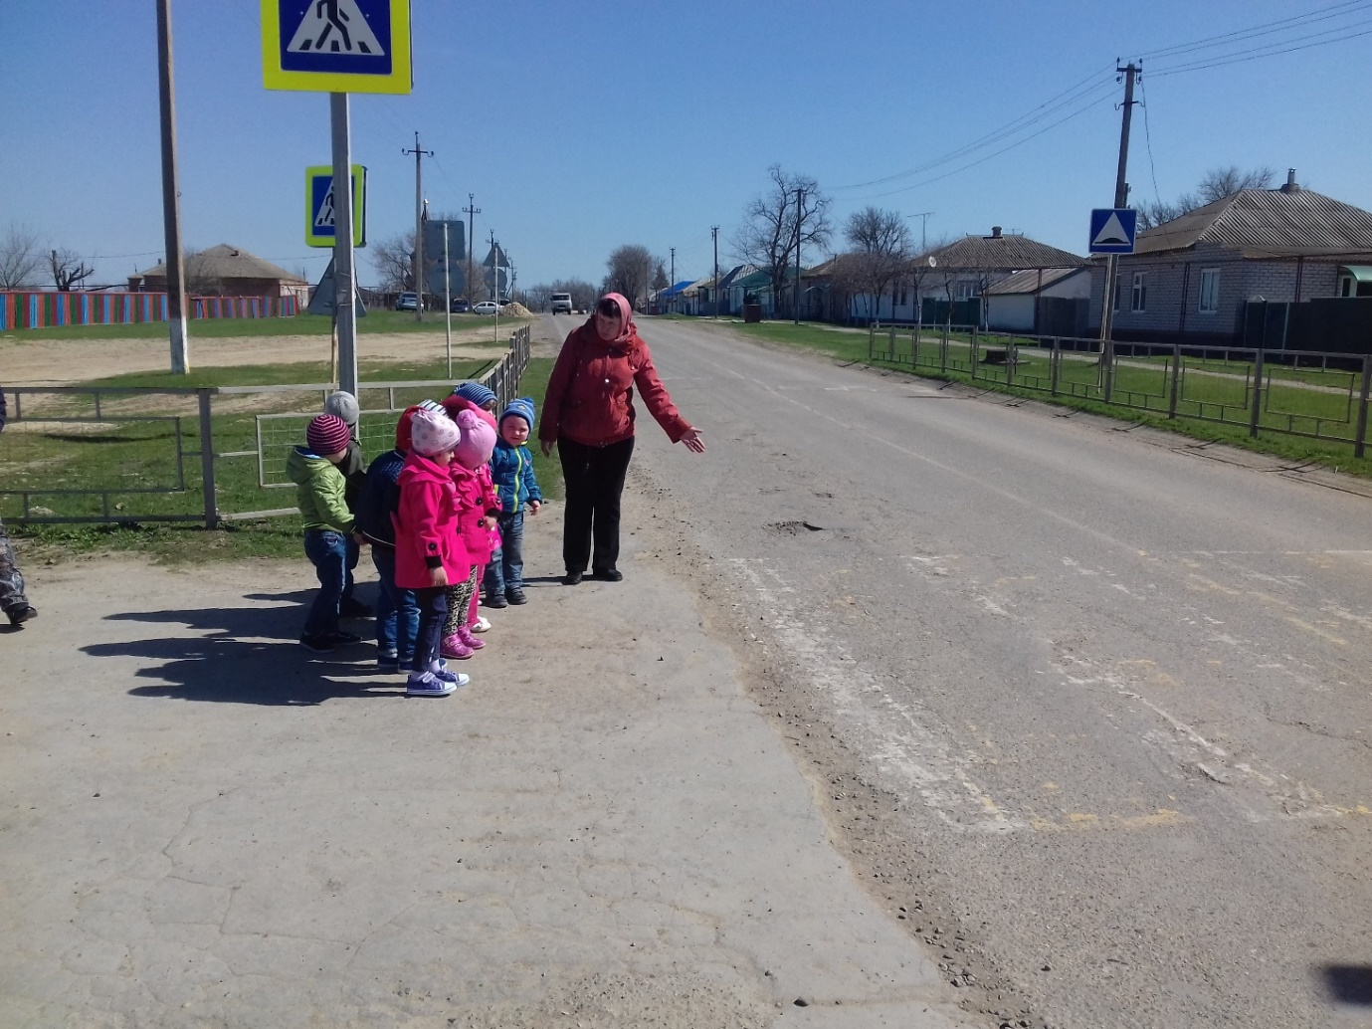
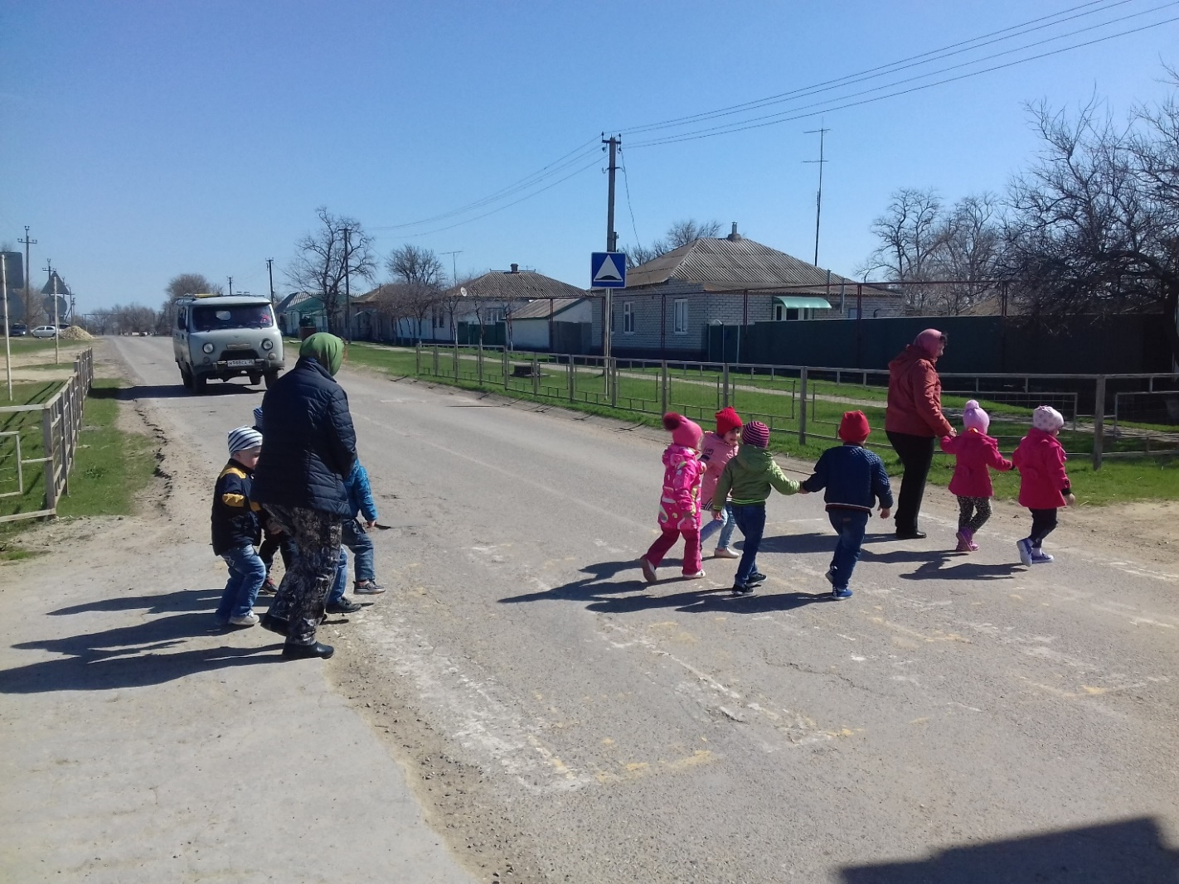
«Пешеход»

Slide 16
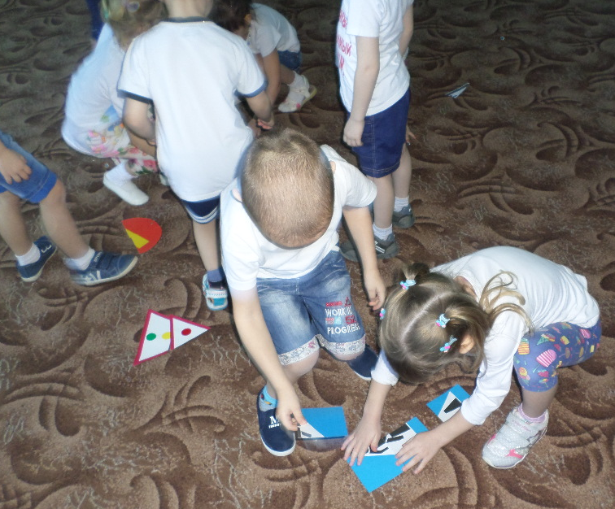
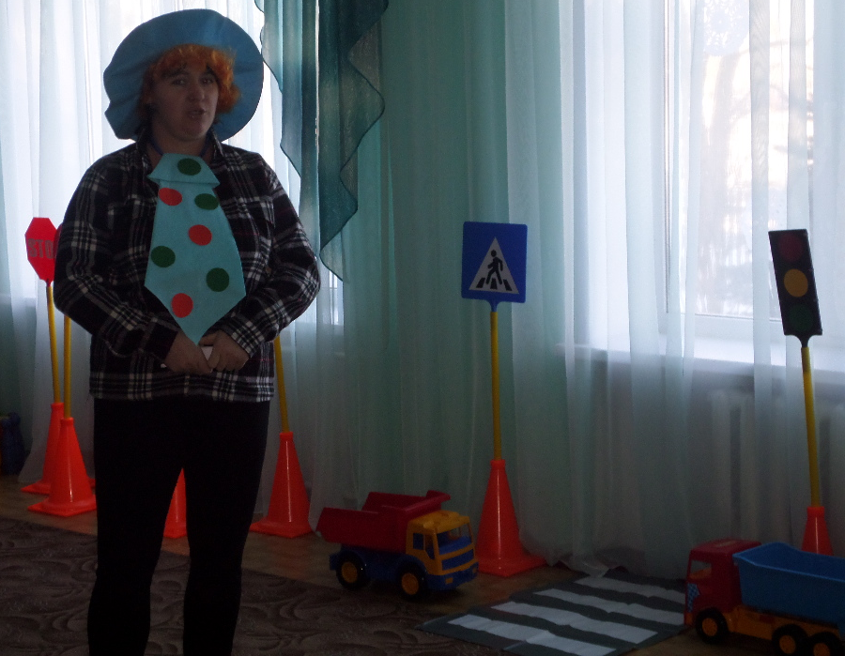
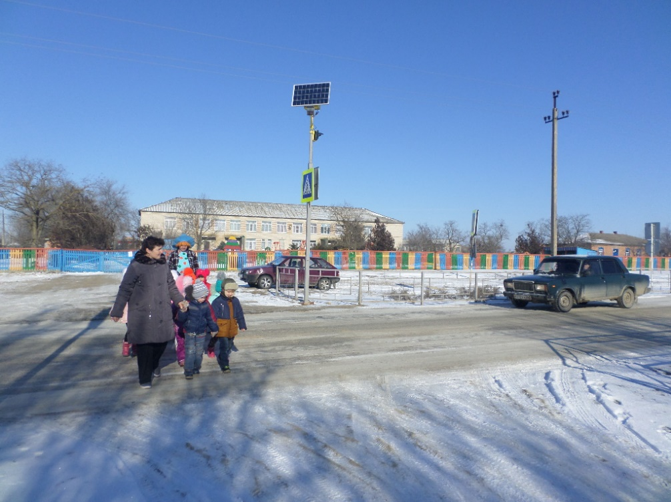
«Незнайка в стране Дорожных Знаков»

Slide 17
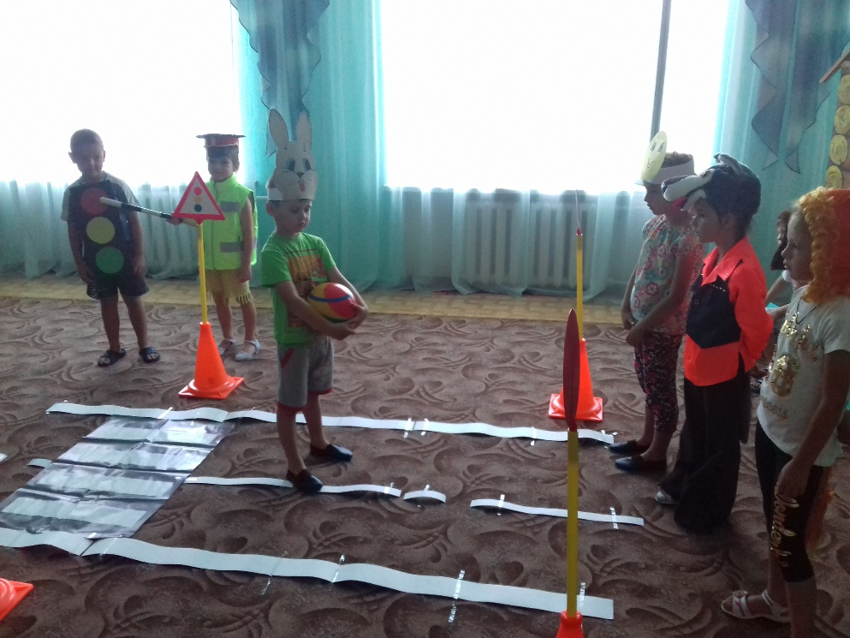
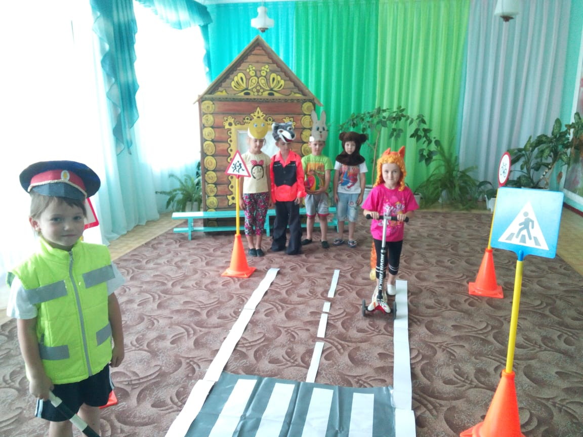
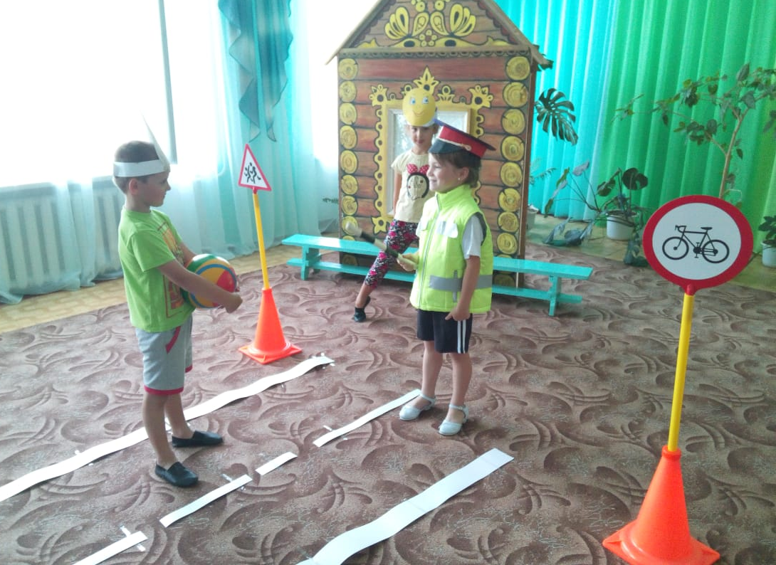
«Как дорожный патруль из детского сада №6 «Ромашка» села Рагули, помог героям сказки «Колобок»
выучить правила дорожного движения»

Slide 18
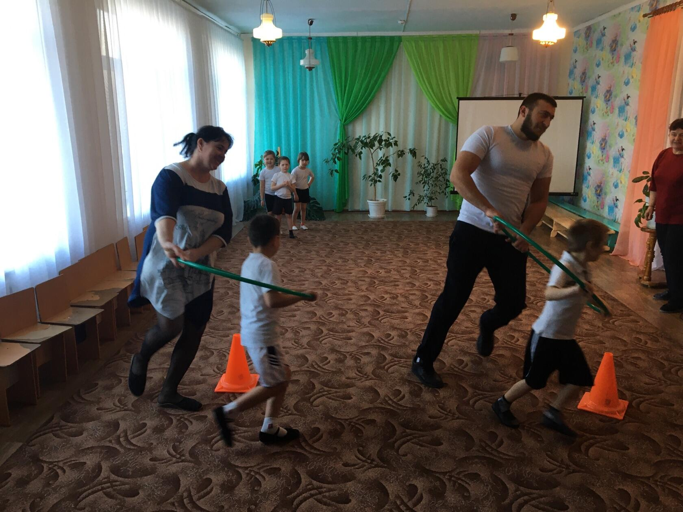
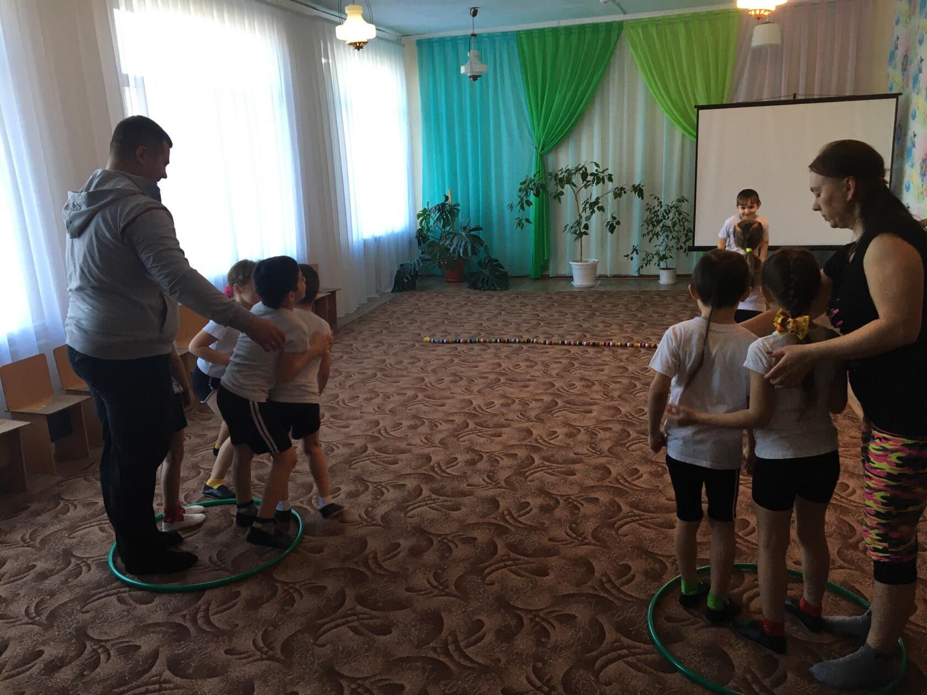
« Папа, мама, я- спортивная семья! »

Slide 19
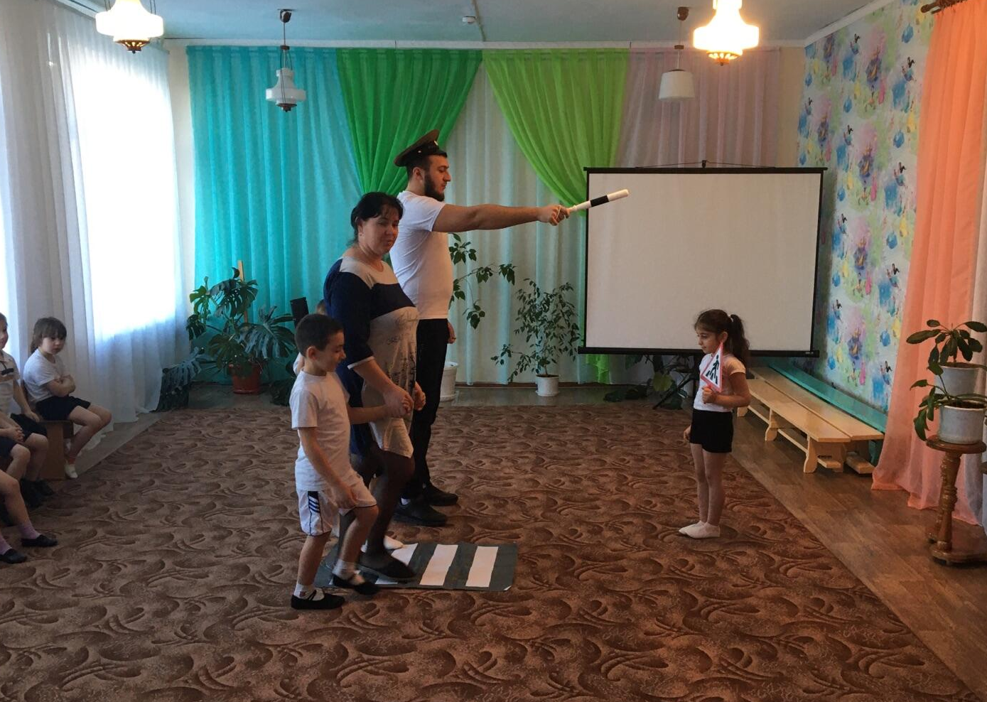
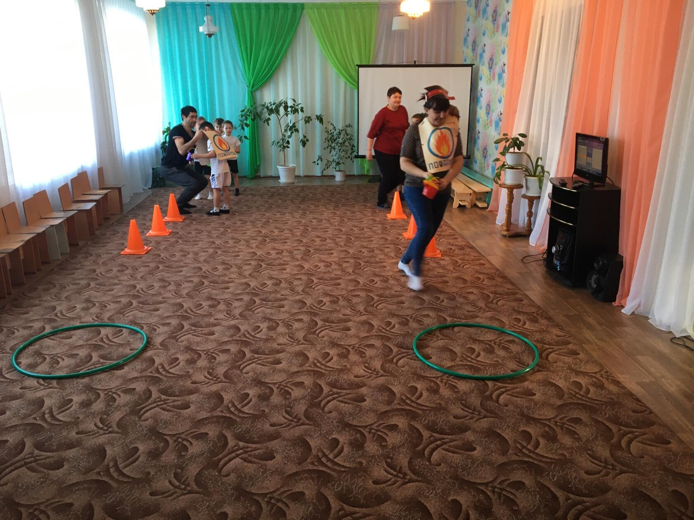

Slide 20
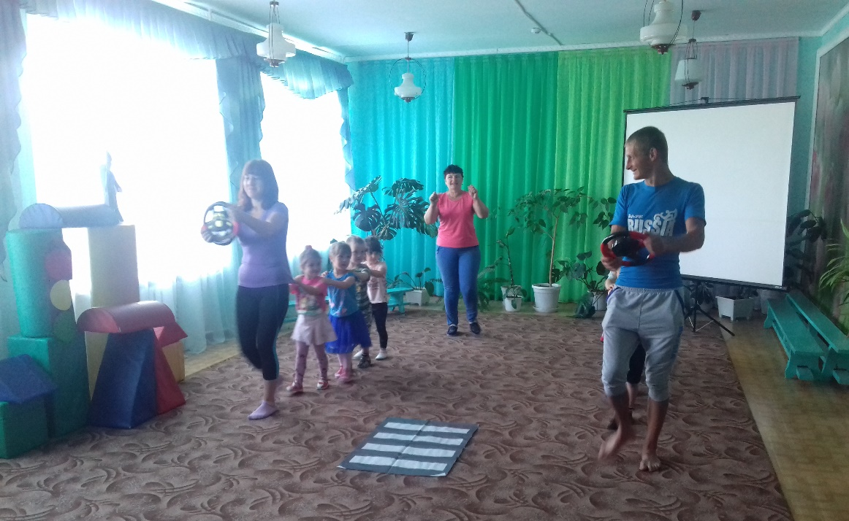
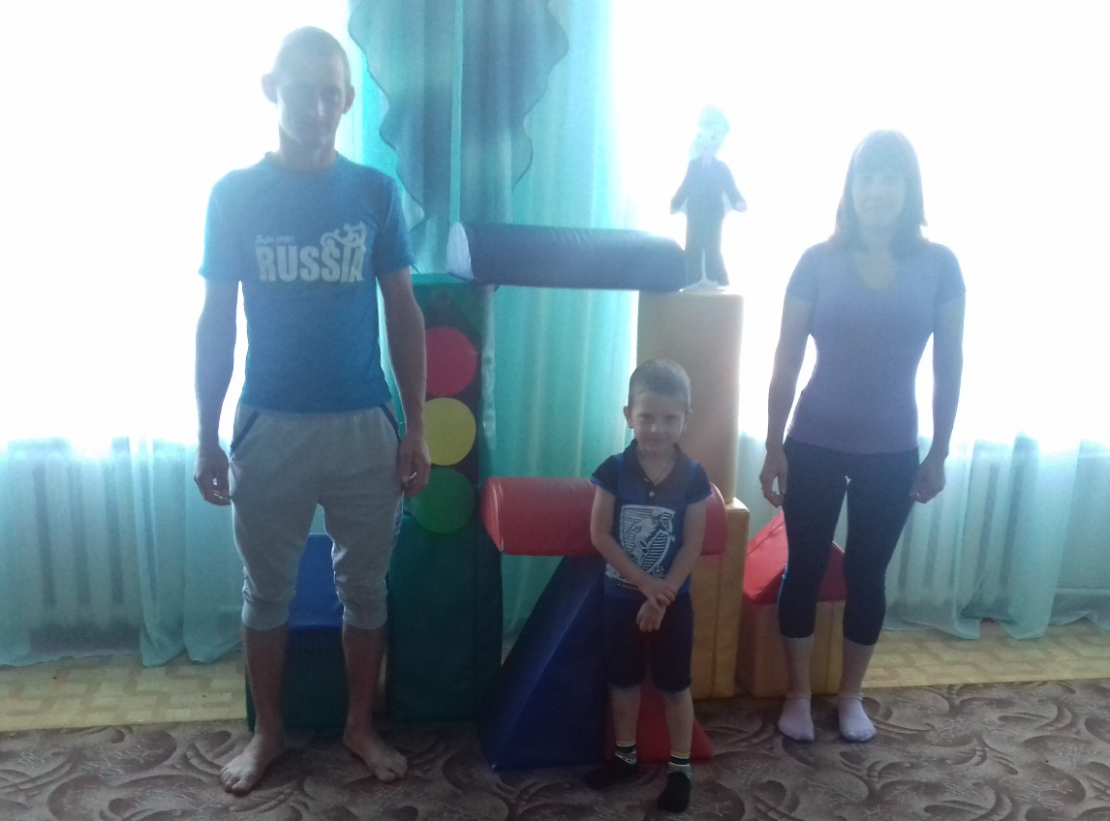
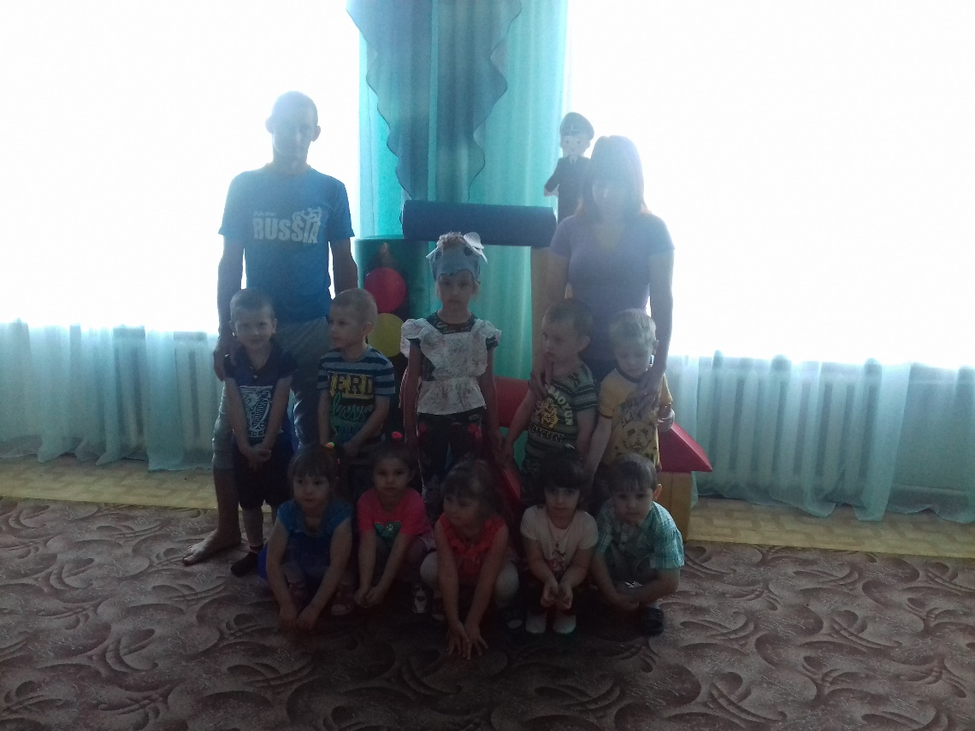
«Однажды в городе Дорожных Знаков»

Slide 21
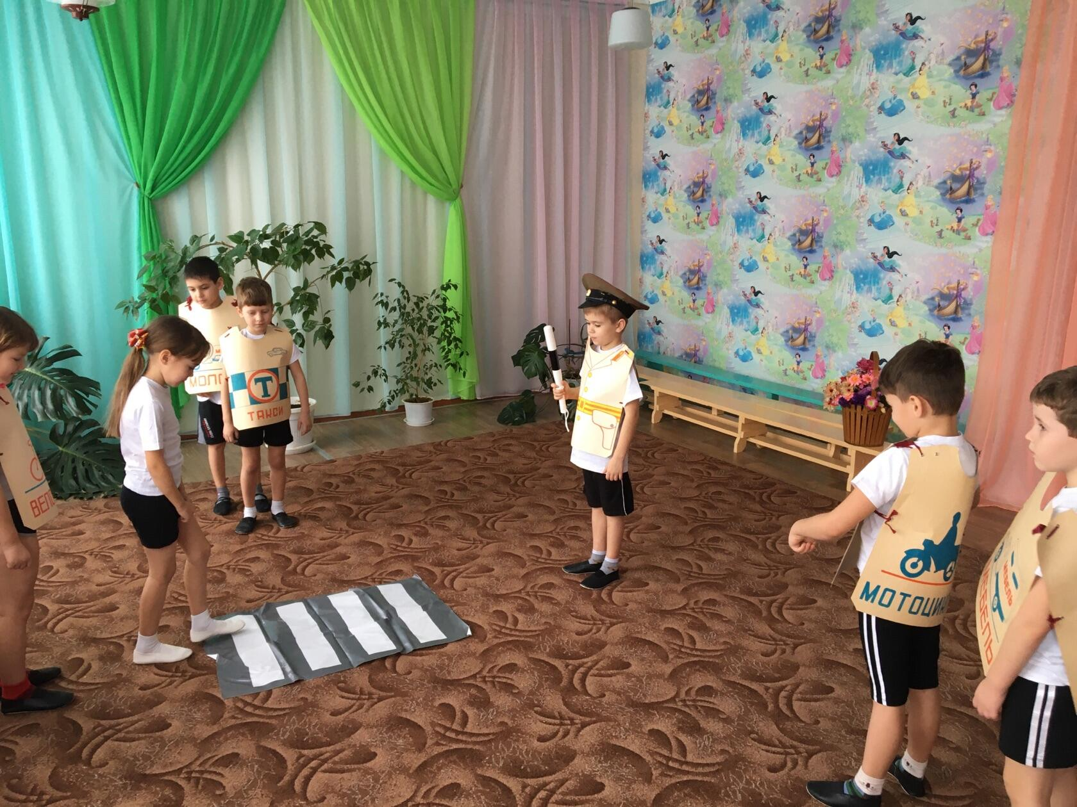
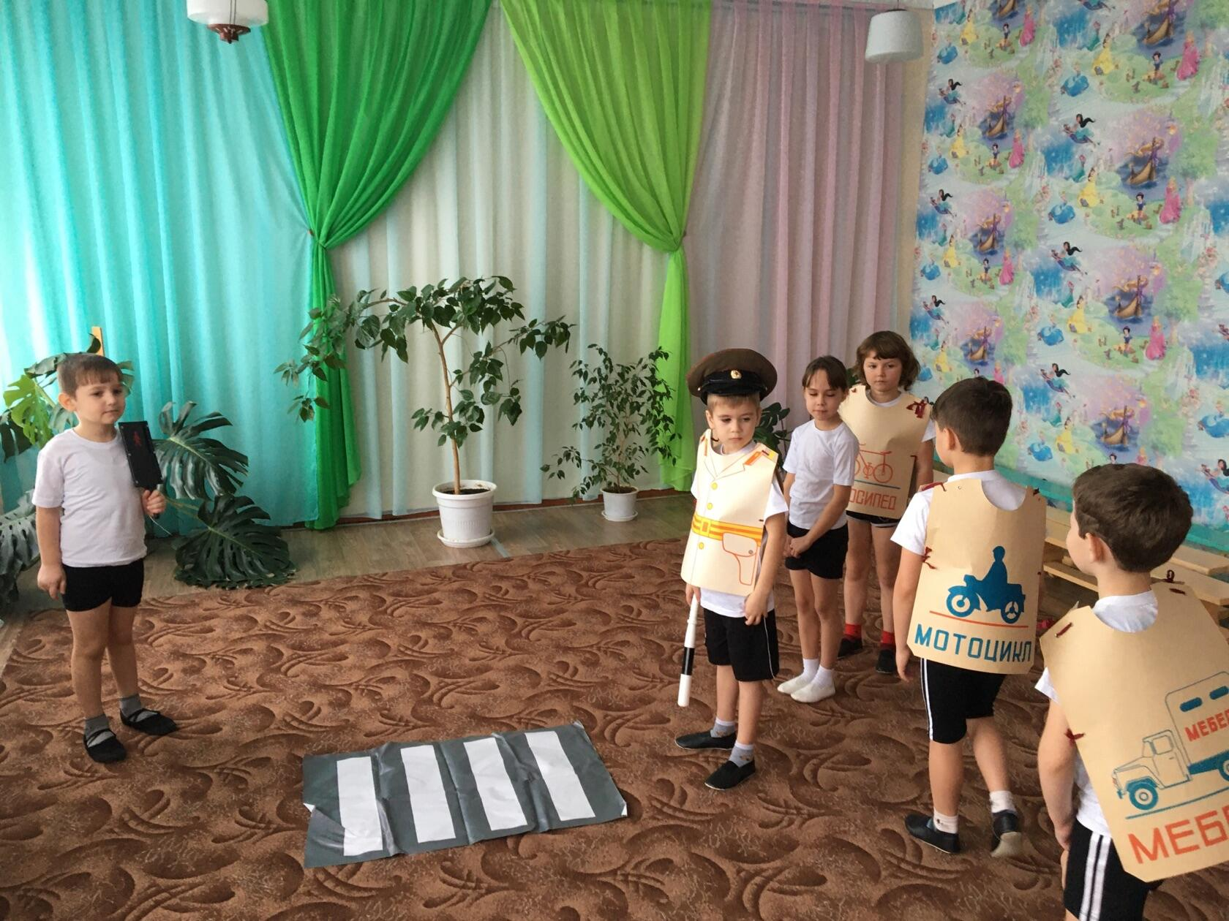
«Наш друг постовой»

Slide 22
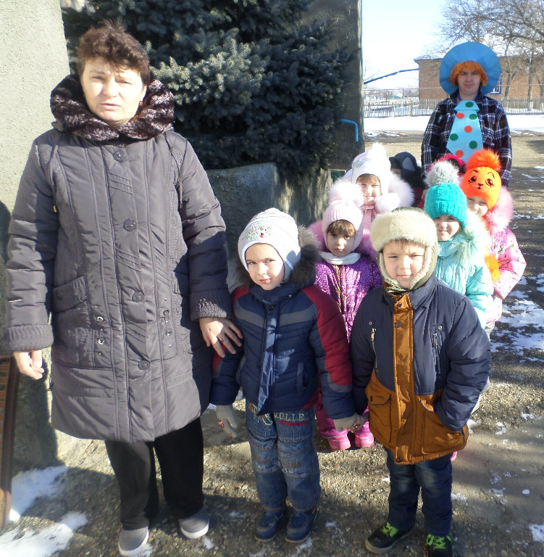
Показатели опыта безопастного поведения:
Знания ребенка о правилах безопасного поведения (об источниках опасности, мерах предосторожности и способах преодоления угрозы).
Умения действовать в ситуациях контактов с потенциально опасными объектами окружающего мира;
Отношение переживание и понимание ребенком необходимости соблюдения мер предосторожности и своих возможностей по преодолению опасности.

Slide 23
Спасибо
за
внимание!

